Slide 1
Schweiz – EU: Wie weiter?
St. Galler Juristenverein
15. Juni 2023
Prof. Matthias Oesch

Slide 2
Inhalt
Unterschiedliche Integrationsmodelle
  Ausgangslage: EWG/EG/EU und EFTA
  EWR: Island, Liechtenstein, Norwegen
  Sektorielle Integration: Schweiz
  Freihandel und Kooperation: Vereinigtes Königreich
Optionen für die Schweiz
  Bundesrat: Sektorielle Integration …
  … und die anderen Modelle?
Diskussion

Slide 3
I. Unterschiedliche Integrationsmodelle
Ausgangslage: EWG/EG/EU und EFTA

Slide 4
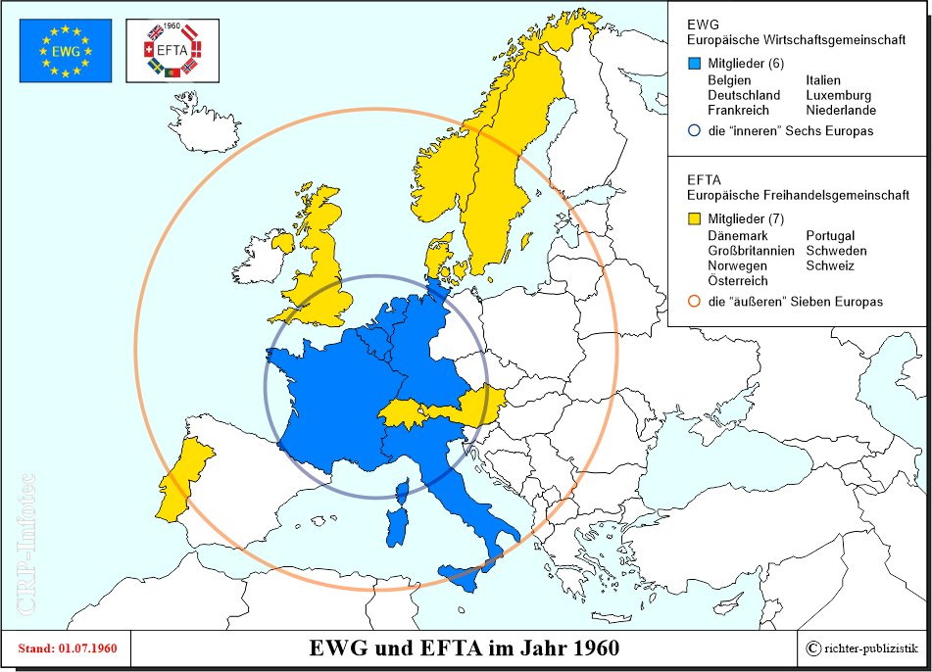

Slide 5
EFTA als Dach für Staaten, die der EWG nicht beitreten woll(t)en
EFTA-Mitgliedschaft berührt die Neutralität, die handelspolitische Autonomie und den Agrarprotektionismus nicht
Ziele
    Freihandelszone
    (unerfüllte) Schaffung einer grossen europäischen Freihandelszone; stattdessen einzelne Freihandelsabkommen mit der EWG (1972)
    Plattform für Verhandlungen von Freihandelsabkommen mit Drittstaaten
    Sicherstellung des guten Funktionierens des EWR-Abkommens
EFTA-Mitglieder heute: Island, Liechtenstein, Norwegen und die Schweiz

Slide 6
I. Unterschiedliche Integrationsmodelle
EWR: Island, Liechtenstein, Norwegen

Slide 7
1986: Programm der EWG zur Vollendung des Binnenmarktes
1989: Jacques Delors schlug die Errichtung eines EWR vor, um die beitrittsunwilligen Staaten in den Binnenmarkt zu integrieren
1992: Ablehnung des EWR in der Schweiz
1994/1995: Inkrafttreten des EWR-Abkommens
1995: EU-Beitritt von Finnland, Österreich und Schweden
  EWR: EU-Mitgliedstaaten und Island, Liechtenstein und Norwegen

Slide 8
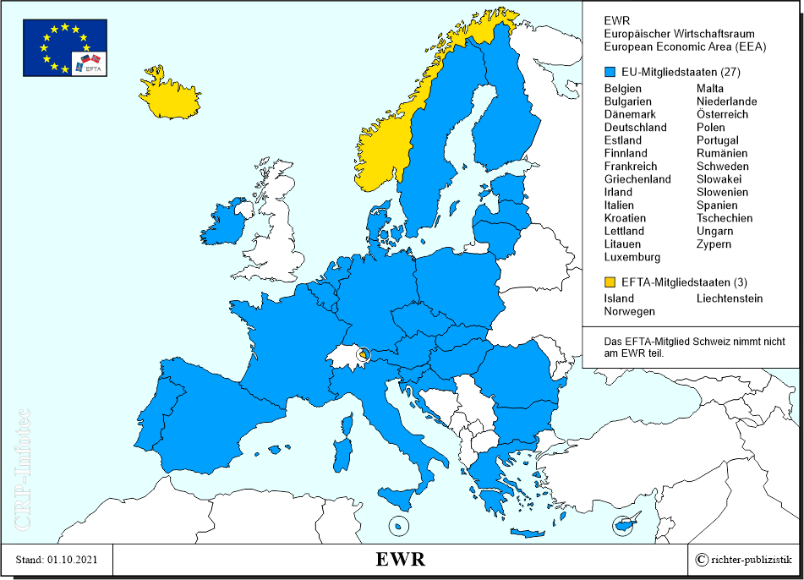

Slide 9
Ziel
  Schaffung eines “homogenen Europäischen Wirtschaftsraums“
Inhalt
  Ausdehnung des Acquis communautaire auf die EWR-EFTA-Staaten
Institutionelles
  Gemeinsamer EWR-Ausschuss: EU und EWR-EFTA-Staaten sprechen je mit einer Stimme
  dynamische Übernahme von EWR-relevanten EU-Rechtsakten
  Überwachung und gerichtliche Kontrolle: Zweipfeilerprinzip (EU: Kommission und EuGH; EWR-EFTA-Staaten: EFTA-Überwachungsbehörde und EFTA-Gerichtshof)

Slide 10
I. Unterschiedliche Integrationsmodelle
Sektorielle Integration: Schweiz

Slide 11
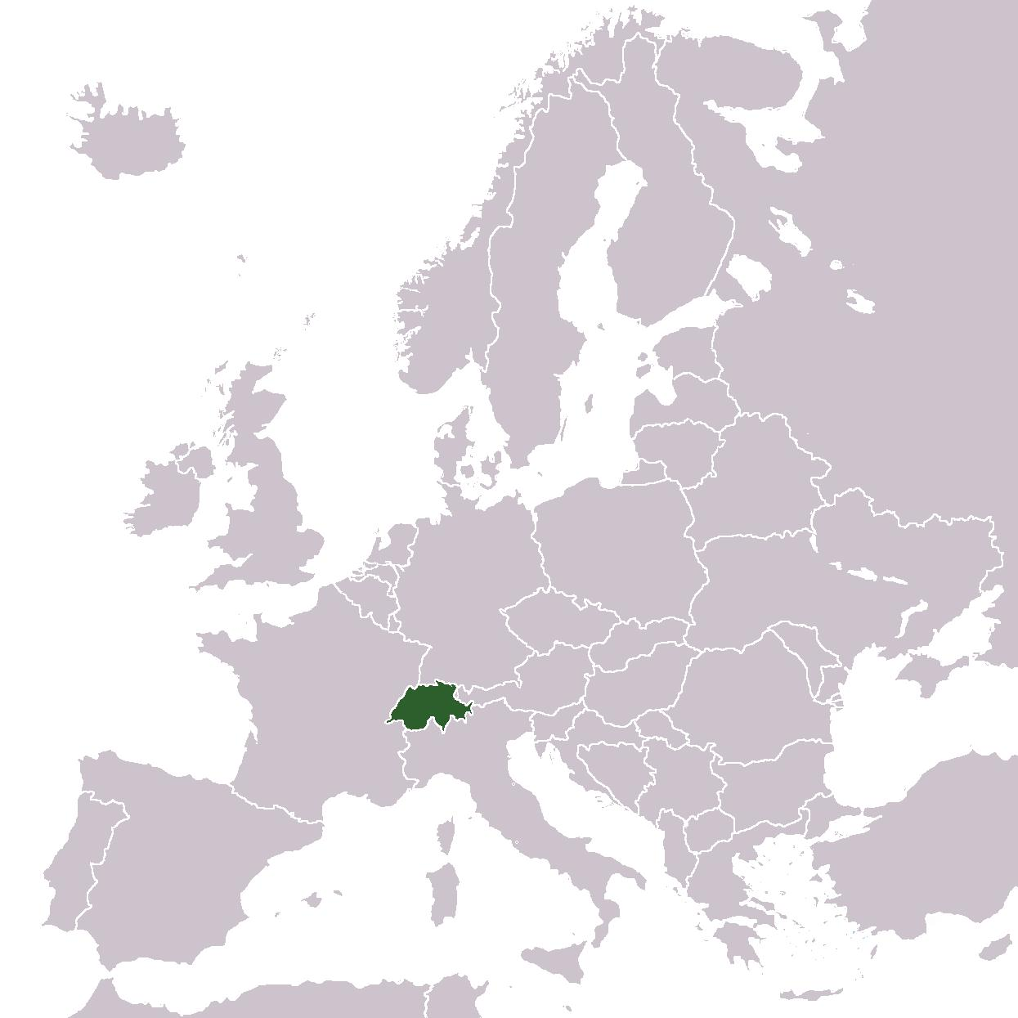
Geographie
Heutige Interdependenzen
  politisch, gesellschaftlich, kulturell, wissenschaftlich, …
  8.7 Mio. Einwohner, davon 2.2 Mio. Ausländer:innen, 1.4 Mio. aus der EU
  viertwichtigster Handelspartner der EU; 50% der Exporte gehen in die EU; 67% der Importe kommen aus der EU
  370’000 Grenzgänger:innen
Tradierte Vorstellungen
  Souveränität, Neutralität, direkte Demokratie, Föderalismus, handelspolitischer Autonomie, innere Distanz zum europäischen Friedensprojekt

Slide 12
1972: Freihandelsabkommen (72.5% Ja)
1989: Versicherungsabkommen
1992: Ablehnung EWR-Beitritt (50.3% Nein und 16 Kantone)
1997: Ablehnung Initiative «EU-Beitrittsverhandlung vors Volk!» (74.1% Nein und alle Kantone)
1999: Bilaterale I (67.2% Ja)
2001: Ablehnung Initiative «Ja zu Europa» (76.8% Nein und alle Kantone)
2004: Bilaterale II (Schengen/Dublin 54.6% Ja)
2005: Ausdehnung Personenfreizügigkeit (56% Ja)
2006: Bundesgesetz über die Ostzusammenarbeit (53.4% Ja)

Slide 13
2009: Weiterführung/Ausdehnung Personenfreizügigkeit (59.6% Ja)
2009: Abkommen über Zollerleichterungen und Zollsicherheit
2009/2019/2020: Schengen-Weiterentwicklungen (50.1% Ja, 63.7% Ja, 71.5% Ja)
2013: Abkommen über Zusammenarbeit bei der Anwendung von Wettbewerbsrechten
2014: Annahme Masseneinwanderungsinitiative (50.3% und 12 5/2 Stände)
2017: Ausdehnung Personenfreizügigkeit
2017: Emissionshandelsabkommen
2018: Ablehnung Selbstbestimmungsinitiative (66.3% Nein und alle Kantone)
2020: Ablehnung Begrenzungsinitiative (61.7% Nein und 17 5/2 Kantone)
2021: Abbruch der Verhandlungen über das institutionelle Abkommen

Slide 14
Freihandelsabkommen (1972)
Bilaterale I (1999)
Warenverkehr, inkl. rund 130 Zusatzvereinbarungen
Personenfreizügigkeit, Konformitätsbewertung, öffentliches Beschaffungswesen, Landwirtschaft, Luftverkehr, Landverkehr, Forschung
→ Guillotine-Klausel
Bilaterale II (2004)
Bilaterale III (?)
Schengen, Dublin, Zinsbesteuerung, Betrugsbekämpfung, verarbeitete
Landwirtschaftsprodukte, Umwelt, Media, Statistik, Pensionen, Bildung
kleine Guillotine Schengen/Dublin
Strommarkt, Lebensmittelsicherheit, Produktsicherheit, öffentliche Gesundheit, Dienstleistungen, Landwirtschaft, …?
→ Verknüpfung der EU mit neuen institutionellen Regeln
Further Agreements, 2004-

Slide 15
Institutionelles
Zweisäulenprinzip
  Durchführung, Überwachung, Streitbeilegung
Weiterentwicklung
  statisch
    routinemässige Übernahme; zeitweise langwierig und kompliziert
    Nichtübernahme der Unionsbürgerrichtlinie
  Ausnahme: dynamisch
    Schengen/Dublin (inkl. Mitgestaltungsrechte); bei Nichtübernahme Risiko der Beendigung
Gemischte Ausschüsse

Slide 16
Gescheiterte Verhandlungen über das InstA
bilateraler Weg als Erfolgsgeschichte, doch: die EU betrachtet den Status quo nicht als valable Option
  Substanz und Form klaffen auseinander bei den Abkommen, die auf EU-Recht beruhen und die Binnenmarktteilnahme bezwecken
Forderung der EU, ein institutionelles Abkommen abzuschliessen seit 2008 (Rechtsübernahme, Auslegung, Überwachung, Streitbeilegung)
Verhandlungen 2014-2021
  schleichende Erosion der bilateralen Beziehungen

Slide 17
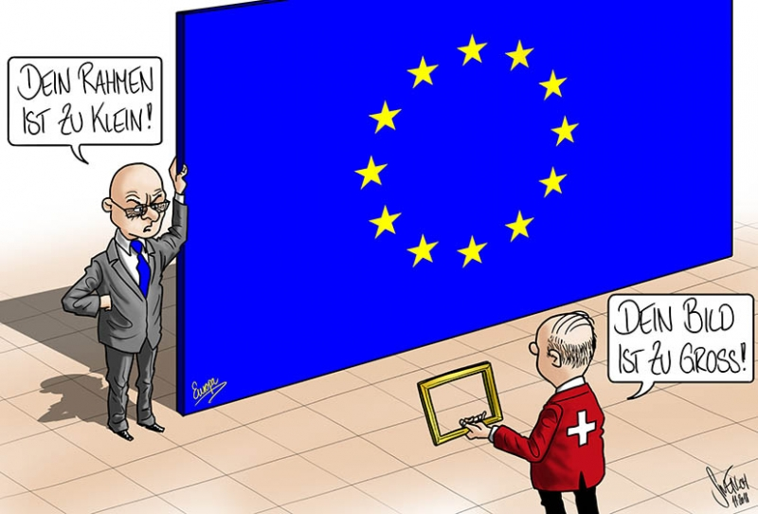

Slide 18
I. Unterschiedliche Integrationsmodelle
Freihandel und Kooperation: Vereinigtes Königreich

Slide 19
Entwicklung
1960: Gründungsmitglied der EFTA
1972: EWG-Beitritt
1975: Volksabstimmung über die EWG-Mitgliedschaft (67.2% Ja)
2016: Volksabstimmung über den Austritt (51.9% für «Leave»)
    take back control!
2020/2021: Austritt
  Austrittsabkommen (Rechte der Unionsbürger:innen, finanzielle Verpflichtungen, Nordirland)
  Form der zukünftigen Zusammenarbeit

Slide 20
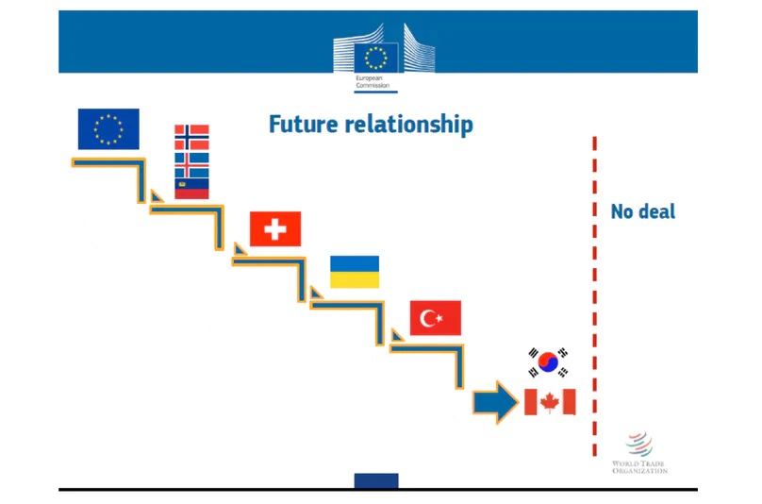
«Barnier Treppe»

Slide 21
Handels- und Kooperationsabkommen
Regeln zum Waren- und Dienstleistungshandel (inkl. Agrargüter)
weitere Themen (Investitionen, Wettbewerbspolitik, Beihilfen, Nachhaltigkeit, Luft- und Strassenverkehr, Energie, Gesundheit, digitaler Handel, soziale Sicherheit, EU-Programme, …)
Verpflichtung zur Einhaltung gleicher Wettbewerbsbedingungen (level playing field) und damit eines hohen Schutzniveaus (Umweltschutz, Klimawandel, Sozial- und Arbeitnehmer:innenrechte)
gemeinsame Ausschüsse, inkl. Streitbeilegung
  präzedenzlos ambitionierte Ausgangslage: Regelung der Beziehungen zu einem ehemaligen EU-Mitglied, nun aber ohne Binnenmarktteilhabe; komplexer Text
  keine dynamische Rechtsübernahme, keine Rolle des EuGH
  Grundlage für enge(re) Zusammenarbeit in der Zukunft

Slide 22
II. Optionen für die Schweiz
Bundesrat: Sektorielle Integration …

Slide 23
Bundesrat, 9. Juni 2023
umfassende Binnenmarktteilhabe mit/ohne EU-Mitgliedschaft
«Eine EWR- und erst recht eine EU-Mitgliedschaft würden die Schweiz in unverhältnismässiger Weise binden.»
sektorielle Binnenmarktteilhabe
  «Der bilaterale Weg weist von allen Optionen das ausgewogenste Verhältnis von konkretem, namentlich wirtschaftlichem Nutzen und politischem Gestaltungsspielraum auf. (…) Allerdings besitzt der bilaterale Weg gegenwärtig eine entscheidende Schwäche. Seine aussenpolitische Machbarkeit ist fraglich geworden.»
Freihandel
  «Ein blosses Freihandelsverhältnis würde kaum ein tragfähiges Gerüst abgeben für die offene, mit dem europäischen Umfeld eng verzahnte Schweizer Volkswirtschaft.»
Lagebeurteilung Beziehungen Schweiz-EU, 9. Juni 2023 https://www.eda.admin.ch/europa/de/home/dienstleistungen-publikationen/berichte.html

Slide 24
Conditio sine qua non: neue institutionelle Regeln
Erwartung der EU-Kommission (2021)
  Regelung der institutionellen Fragen (dynamische Rechtsübernahme, level playing field, Streitbeilegung, Kohäsionsbeitrag)
Vorschlag des Bundesrates (2022)
  Regelung der institutionellen Fragen: sektorieller Ansatz
  neue Abkommen und Kooperationen: Paketansatz
  zentrale Themen
    institutionelle Fragen
    neue Abkommen und Kooperationen
    Ausnahmen und Schutzklauseln (?)

Slide 25
Einschätzung
systemisch nachvollziehbar; weiterer qualitativer Integrationsschritt
dynamische Rechtsübernahme als Herzstück
prominente Rolle des EuGH: Klärung des EU-Rechts im Binnenmarktkontext
keine Anzeichen, dass EU von Prinzipien und Erwartungen abrückt (?)
Preis für die sektoriell mitgliedstaatsähnliche Teilhabe am Binnenmarkt und weiteren Politikbereichen
realistische Antizipation eines möglichen Verhandlungsresultats
öffentliche Debatte über pièces de résistance, mögliche Lösungen und innenpolitische Begleitmassnahmen (zurzeit wird verhandelt, nicht sondiert!)

Slide 26
II. Optionen für die Schweiz
… und die anderen Modelle?

Slide 27
EU
  Vollmitgliedschaft mit allen Rechten und Pflichten
EWR
  umfassende Binnenmarktteilhabe, ausgefeilte Institutionen (Liechtenstein: „Ideallösung“ und „Erfolgsgeschichte“)
  institutionelle Defizite (demokratisches Defizit), eingespieltes – fein ausbalanciertes – Working Arrangement; systembedingte Grenzen
Freihandel und Kooperationen
  «bedeutende Nachteile» (Bundesrat, 2015)
  «das Vermeiden unnötiger Abweichungen für eine kleine exportabhängige Volkswirtschaft wie die Schweiz [ist]| zur Wahrung der Wettbewerbsfähigkeit unumgänglich» (Bundesrat, 2015)
…?

Slide 28
III. Diskussion

